Slide 1
C:\> ATDT 01410
CONNECT
Go PC90s
PC통신 재현 프로젝트
30년 전, 수백만 명이 머물렀던 방이 사라졌다.
우리는 그 방을 다시 연다.
Pc통신을 아는 사람들의 기억을 경험으로 만든다.
2026.10

Slide 2
기획 의도
PC통신은 사라졌고, 제대로 된 기록은 없다
01
2024년 10월 천리안 종료 — PC통신이 공식적으로 소멸. 매체는 '한 시대의 추억이 사라지는 사건'으로 보도.
02
해외는 개인 운영 BBS가 명맥 유지. 국내는 희소하고 내용도 제한적.
03
회고 콘텐츠는 있으나 단편적 경험 전달·추억 재생산에 그침.
04
PC통신 문화를 제대로 담은 기록 플랫폼이 부재.
“기억마저 흩어지기 전에, 남아있는 것을 한 곳에 모은다.”
Go PC90s · PC통신 재현 프로젝트
02 / 09

Slide 3
기대 효과
관객 경험 확장 잠재 관객이 PC통신 인터페이스·소통 방식을 직접 체험하는 참여형 콘텐츠.
이용자 커뮤니티 재결집 과거 이용자들이 기억을 경험으로 공유·교류하는 '온라인의 방'.
집단기억 수집·아카이빙 참여를 통해 개인 경험과 산재한 기록을 발굴·수집, 한 곳에 보존.
다큐 서사 확장 영화와 현실을 연결. 못 다룬 인물·사건·기록을 온라인에서 보완.
홍보 효과 아날로그 인터페이스·참여형 콘텐츠로 자발적 공유·입소문 유도.
Go PC90s · PC통신 재현 프로젝트
03 / 09

Slide 4
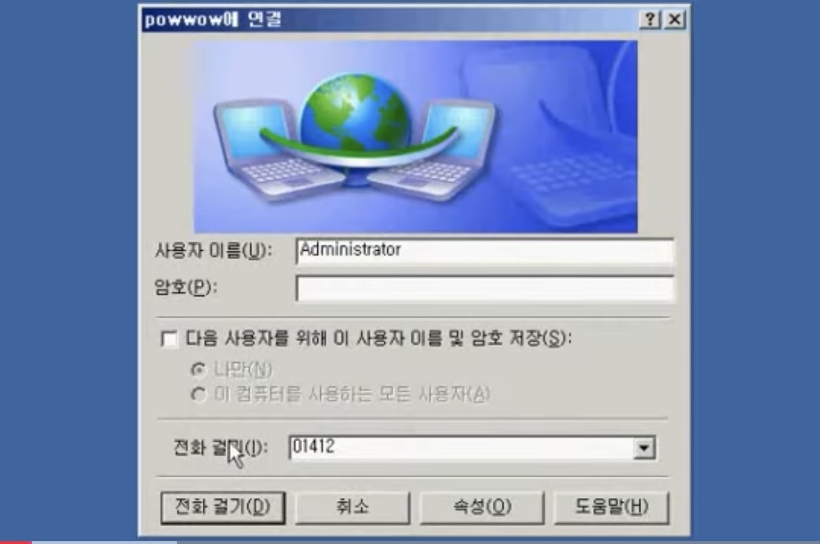
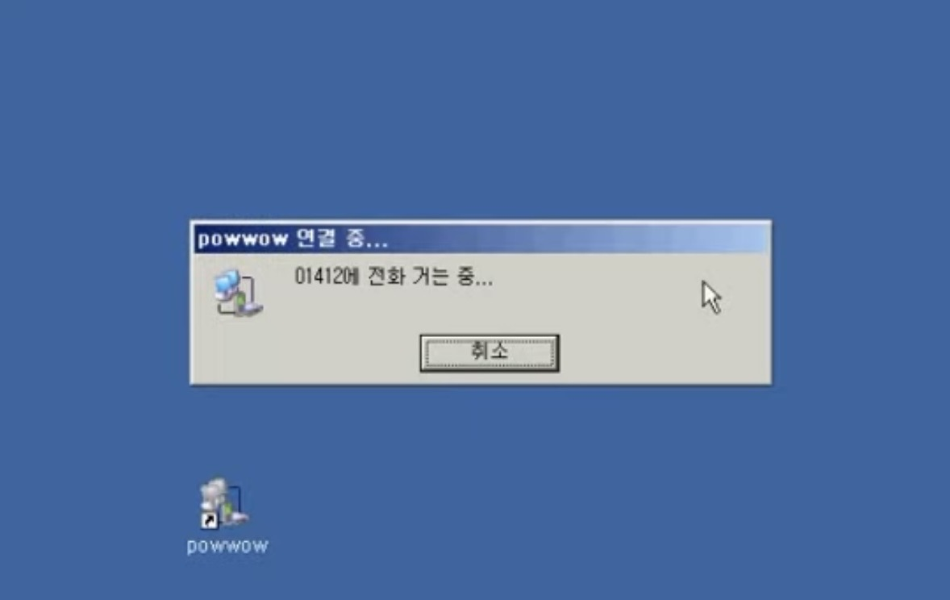
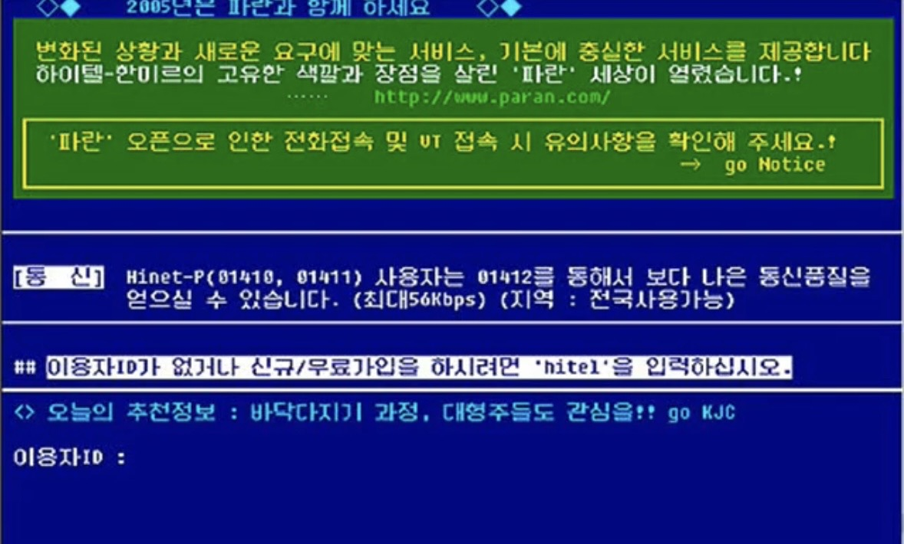
재현 방법
PC통신 접속 단계 재현
디자인·사운드·운영 방식을 당대 환경과 최대한 동일하게. 개인정보법 문제없는 범위에서 실명가입·ID 부여·접속.
이름·암호 입력
›
전화 걸기
(+모뎀음)
›
전화 거는 중
›
접속 안내문
›
접속 완료
과금 체험 장치 접속 시간에 따라 요금이 붙던 감각을 재현 — '쓸 수 있는 시간 / 남은 시간' 표시. 모바일은 읽기 전용 검토.
Go PC90s · PC통신 재현 프로젝트
04 / 09

Slide 5
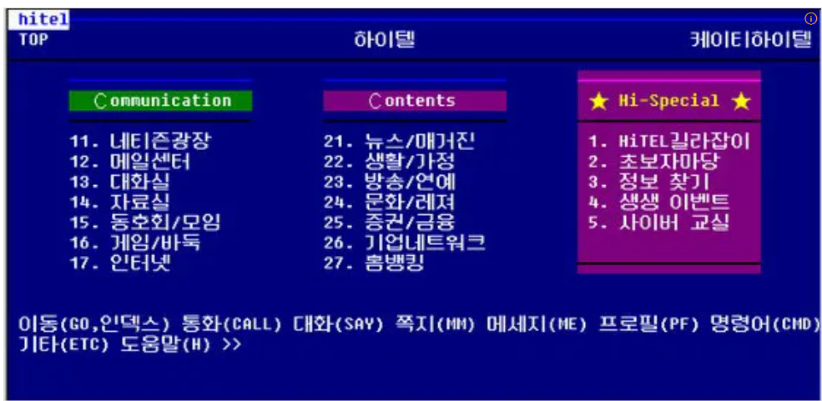
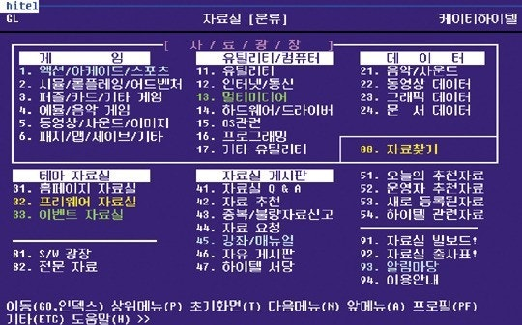
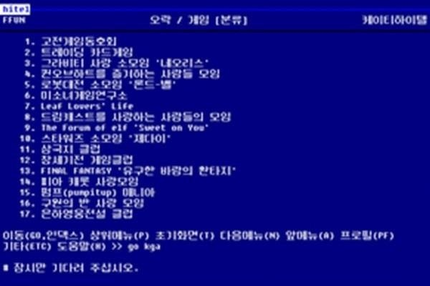
사이트 구성
초기 하이텔 메뉴 구조를 그대로
접속화면 메인 메뉴
길라잡이
초보자마당
생생이벤트
사이버교실
게시판
대화실
동호회·모임
하위 메뉴 — 다큐 출연 동호회 개설
• 전체 메뉴-하위 메뉴(광장, 자료실, 유머게시판, 동호회 모임, 퀴즈방)-하위메뉴별(운영자에게·이야기방·공개자료실·질문과답·자유게시판).
• 사례 근거 — 하이텔 과학동호회(go ksc, 운영자 k2ksc) 등 당시 자료를 참고하여 운영 가능한 영역으로 선별 구성. [출처: 마이컴 1992.11 p173]
• 기능 — 게시판 글쓰기, 답글, 자료 업로드, 프로필 설정, 쪽지, 대화방
Go PC90s · PC통신 재현 프로젝트
05 / 09

Slide 6
재현 요소
재현 범위
요소 | 핵심(반드시) | 재현(선택) | 포기 | 고려사항
① 접속 경험 | 다이얼음→연결→완료 화면·사운드 | 접속속도·접속자수 표시 | 실제 전화선 에뮬 | 저작권 없는 음원, 사운드 끄기 가능
② 가입·ID | 닉네임/ID 생성, 접속 ID 연출 | 환영문구, ID 중복체크 | 주민번호·실명 수집 | 개인정보법 적용(하단)
③ 접속 후 공간 | 전체 메뉴-게시판 –동호회-채팅방(퀴즈방) 아카이브 배치, 명령어 기능 | 대화방·쪽지함 | — | 콘텐츠 제작량, 모니터링
④ 방문자 권한 | 글쓰기, 자료 업로드, 채팅 | 답글 | — | 악성·불법글 관리 부담
⑤ 운영·관리 | 운영자 1인, 신고·삭제 기준 | 시삽·부시삽 문화, 운영규칙·공지 | — | 상시 모니터링 인력
⑥ 접속 환경 | PC·모바일 접속 | 도스 모드 (풀스크린 흑청) | —
⑦ 종료 설계 | 한 달 후 종료·접속끊기 | 아카이브 박제 (읽기전용) | 영구 운영 | 데이터 보관·삭제
Go PC90s · PC통신 재현 프로젝트
06 / 09

Slide 7
운영 규칙
당대 규칙을 근거로 체험 장치 구현
전체 운영 규칙과 게시판 규칙을 분리. 아래 운영 매뉴얼 근거.
'님' 문화
호칭은 형·누나가 아닌 '님'. 혈연·지연·학연을 묻지 않는 관계.
1인 1 ID
한 사람이 한 ID를 갖는 것이 예의. 6~8자 작명 문화.
글 분량 제한과 명령어 재현
게시글·편지는 200행 등으로 길이 제한. [피씨월드 1991.9]
마우스 없이 명령어로 이동할 수 있는 기능
체류 시간(시간 장치 등으로 이용 시간 표기, 실제 제한은 아님)
대화방 재현 시 20~30분 체류 후 경고 문구
시삽·신고·삭제
운영자가 부적절 게시물 삭제·이동. 신고(/JUDGE)·퇴장(/kick) 권한.
네티즌 예절 공지
예절은 '마찰을 미리 막는 자율규범'. 법보다 자발적 질서.
Go PC90s · PC통신 재현 프로젝트
07 / 09

Slide 8
운영 · 결정 사항
한시 운영과 논의 항목
운영 개요
팀 합의 체크리스트
• 기간 — 3주 한시 운영 (오픈~종료)
• 운영자 — 1인 + 신고·삭제 기준 사전 합의·공지
• 종료 — '접속 끊기' 연출 후 읽기 전용 아카이브로 박제
• 다큐 연결 — 사이트 자체를 촬영 소재이자 홍보 채널로 활용
☐ 방문자 쓰기 범위 — 게시글 쓰기/ 읽기전용 / 게시판 / 채팅
☐ 실명가입 처리 — 연출만 / 닉네임+이메일
☐ 콘텐츠 범위 — 게시판 수, 업로드 할 자료 선정
☐ 운영 인력 — 일종의 시삽, 문제 발생 시 대응 매뉴얼 필요
☐ 예산·일정 — 개발 외주, 사운드·디자인 비용
☐ 법무 확인 — 개인정보·저작권(모뎀음·화면캡처)
Go PC90s · PC통신 재현 프로젝트
09 / 09

Slide 9
추진 일정
11월 중순 착수 → 2월 오픈·3주 운영
운영자 1인 · 개발/디자인·콘텐츠·운영/법무·다큐 연계 병행 (기간은 가정치, 외주 일정에 따라 조정)
구분 | 11월 중순~말 준비 | 12월 제작 1 | 1월 제작 2 | 2월 오픈·운영 | 2월말~3월 종료
개발·디자인 | 범위 확정·외주 섭외 | 개발 착수, 접속 시퀀스·모뎀음, 도스모드 UI | 기능 완성(게시판·동호회·대화방), 베타 테스트 | 오픈·버그 대응 | 접속끊기 연출, 읽기전용 전환
콘텐츠 | 사용 자료 선정 | 자료 수집·가공, 메뉴별 배치 | 게시판·동호회 콘텐츠 입력, 초기글 세팅 | 이벤트 운영, 참여글 모더레이션 | 참여 기록 수집·정리
운영·법무 | 법무 1차 점검 (개인정보·저작권) | 운영규칙·공지·신고삭제 기준 작성 | 가입·약관 확정, 전문가 자문 확인 | 상시 모니터링, 신고 대응 | 데이터 보관·삭제 처리
다큐 연계 | 촬영 계획 수립 | 사이트 제작 과정 촬영 | 오픈 직전 세팅 촬영 | 운영·이용자 반응 촬영 | 아카이브·결과 촬영
★ 사이트 오픈: 2월 초 | 3주 한시 운영 후 종료·아카이브 박제
Go PC90s · PC통신 재현 프로젝트
10 / 10

Slide 10
소요 예산
반외주 · 운영 직접 기준
오픈소스 게시판 + 디자인 외주 + 핵심 연출 별도 제작 · 운영은 내부 · 금액은 견적 전 추정 범위
항목 | 내용 | 추정 범위 | 비고
사이트 개발 | 오픈소스 게시판(그누보드 등)에 PC통신 스킨, 게시판·동호회·프로필 구현 | 500만 | 반외주. 기능 범위에 따라 변동
핵심 연출 제작 | 접속 시퀀스(이름·암호→전화걸기→연결→안내문), 도스모드 UI |  | 개발과 묶거나 분리 발주
모뎀음·사운드 | 접속음 직접 녹음·제작 (저작권 안전) | - | 구매 음원 시 라이선스 확인
호스팅·서버 | 준비·테스트~3주 운영. 트래픽 몰림 대비 여유 필요 | 월 10만~50만 | 종료 후 아카이브는 월 몇만
도메인 | 예: gopc90s.co.kr (최소 1년 단위) | 연 1만~3만 | 프리미엄 도메인 제외
법무·자문 | 개인정보·저작권 1회 상담 (실명가입 관련 필수) | - | 약관·처리방침 작성 시 추가
운영 인력 | PD 직접 운영 → 외부 인건비 0 | (내부) | 3주 상시 모니터링
Go PC90s · PC통신 재현 프로젝트
11 / 11

Slide 11
법적 사항
실명가입·개인정보
⚠ 실명가입은 상징이지만, 개인정보를 받는 순간 현행 개인정보보호법 적용 대상이 된다.
주민등록번호
원칙적 수집·이용 금지로 알려짐. '실명가입 느낌'을 위해서라도 실제 주민번호는 받지 않고 이메일 인증만으로 진행.
실명·개인정보
이름·연락처를 실제 저장하면 수집목적 고지·보관·파기 등 법적 의무 발생. 프로젝트 규모 대비 부담 큼.
권장 방향
닉네임 + (선택) 이메일만 수집. 입력란은 연출로만 두고, 민감정보 입력 않도록 안내 문구 배치.
※ 위 내용은 조사·일반 상식 수준의 정리로 실행 전 법령 원문 확인 또는 전문가(변호사·개인정보 담당) 자문 필수.
Go PC90s · PC통신 재현 프로젝트
08 / 09

